Slide 1

Steletovo priznanje za leto 2024
prejme
p. Nikolaj Žvokelj (OFM)
za izjemna prizadevanja za obnovo samostanske cerkve
Kostanjevica v Novi Gorici in promocijo samostana

Slide 2
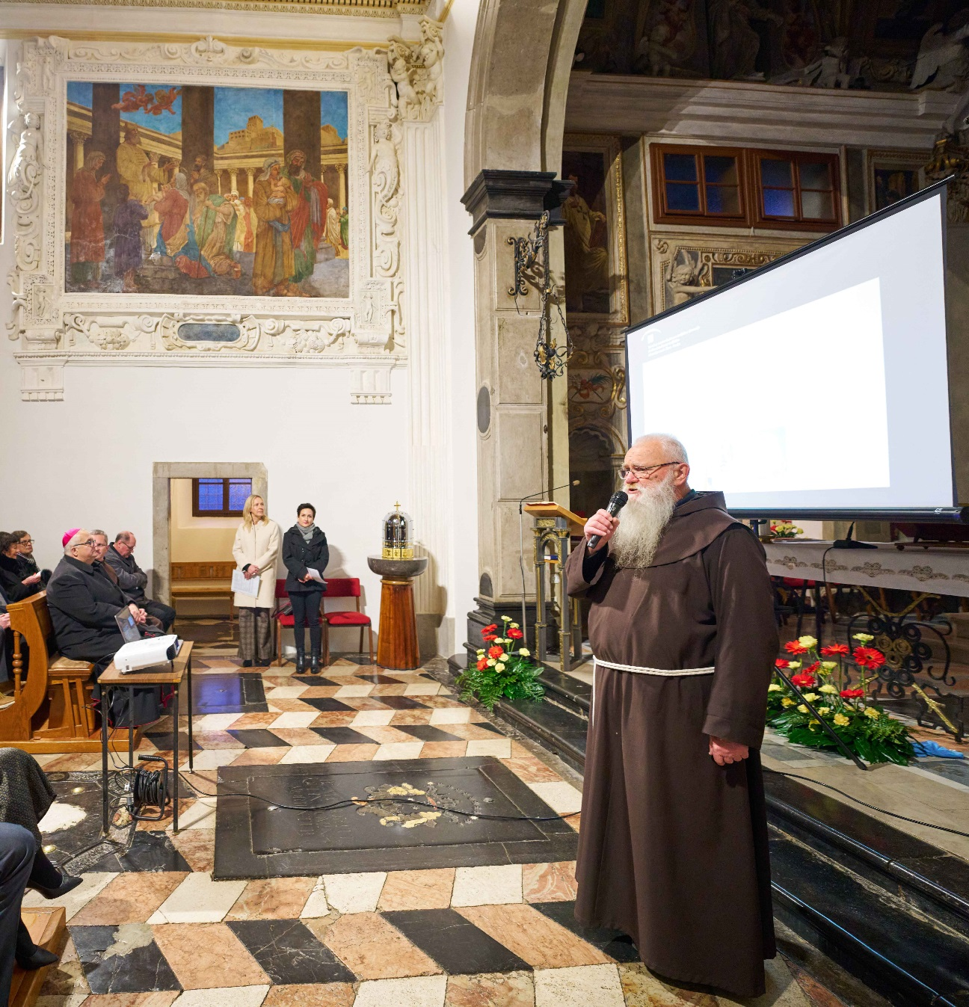
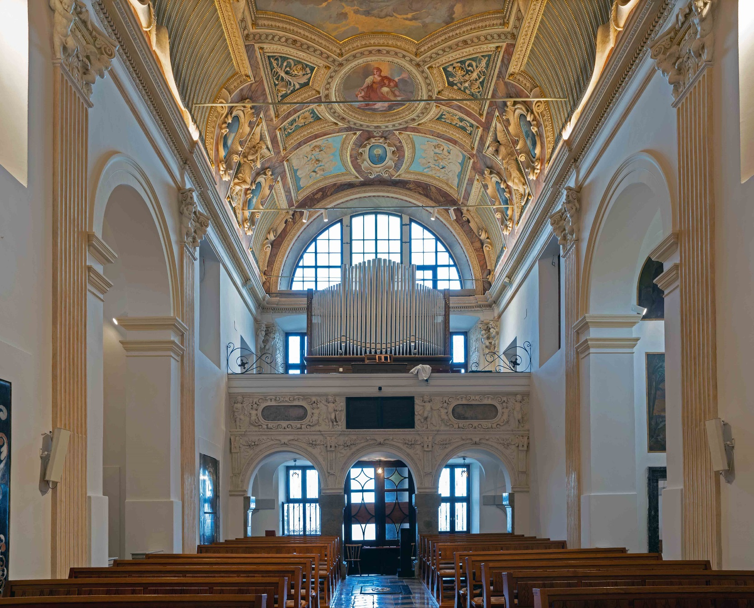

Slide 3
Steletovo priznanje za leto 2024
prejme
Franci Zorko, zidarski mojster
za zgledno izvedbo obnov in prenov
kulturne dediščine v Republiki Sloveniji

Slide 4
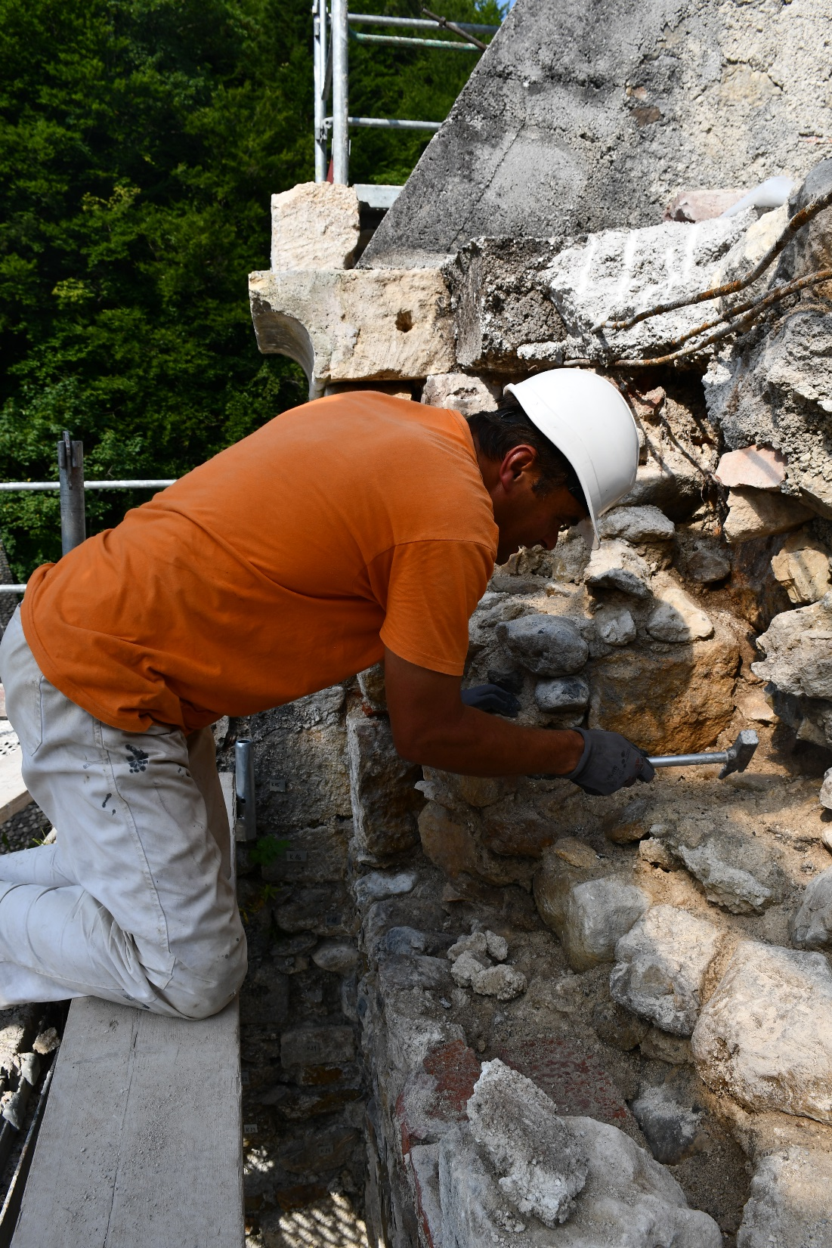
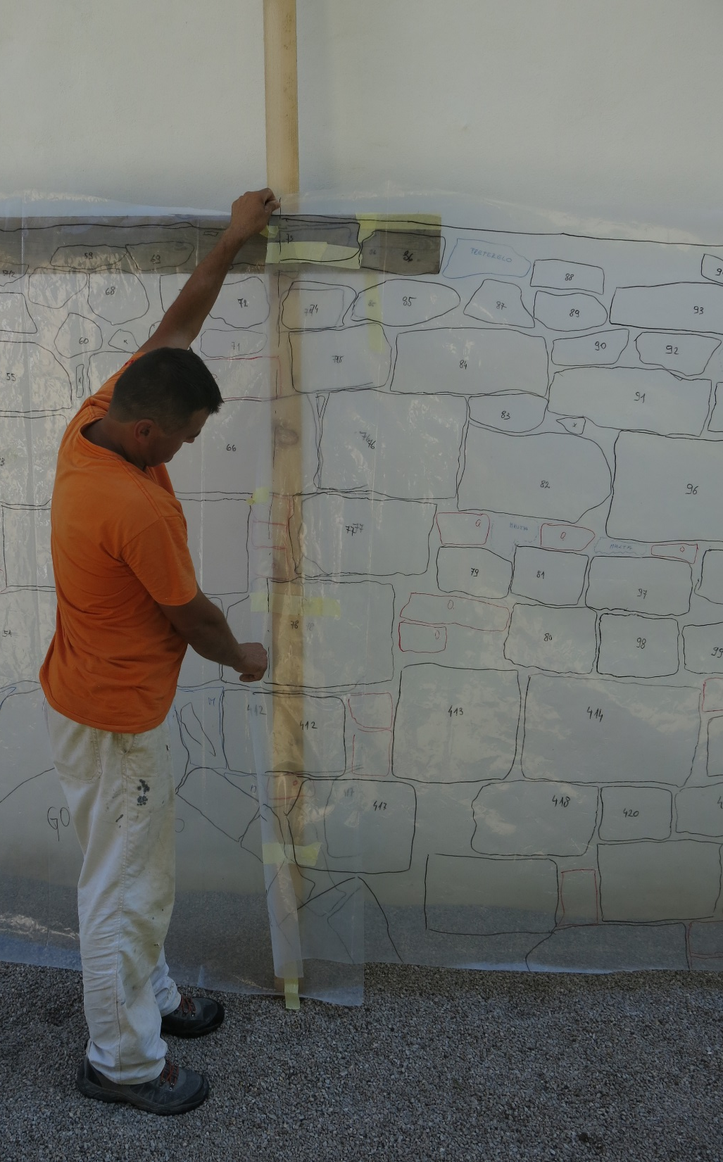

Slide 5
Steletovo priznanje za leto 2024
prejme
Delovna skupina za projekt obnove
Grajskega stolpa v Ormožu
dr. Simona Menoni Muršič, mag. Nastja Nylaander, Vlasta Čobal Sedmak,
Gregor Vernik, Mitja Mar in podjetje Gnom d. o. o.
za projekt revitalizacije in ureditve grajskega stolpa v Ormožu

Slide 6
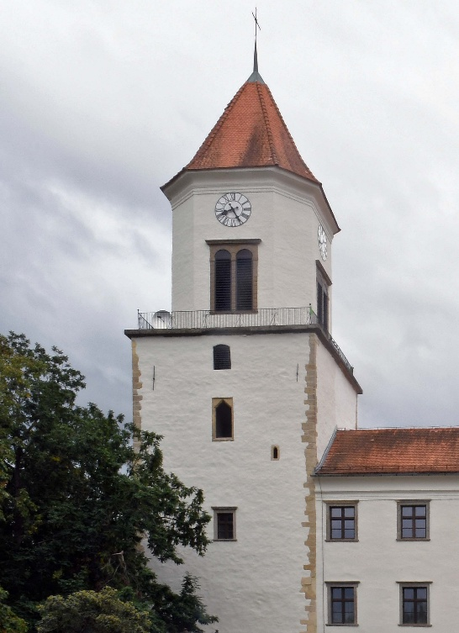
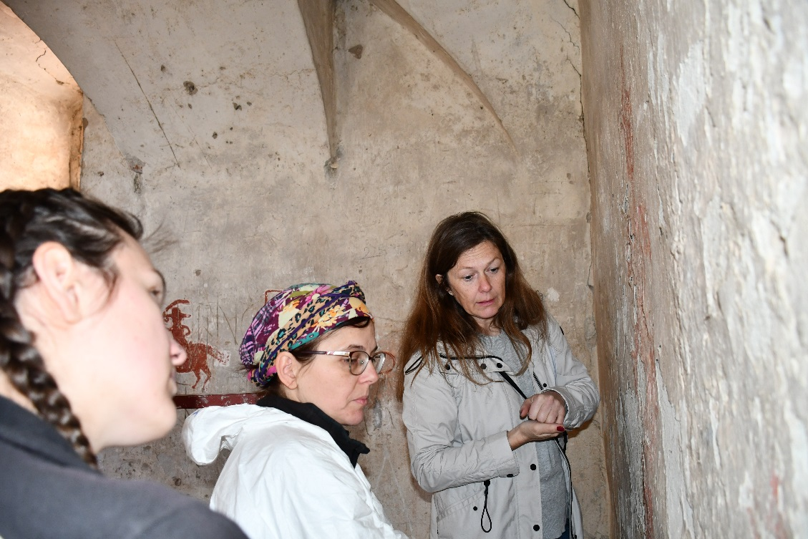
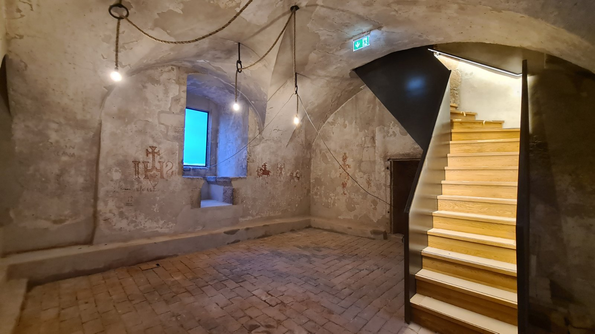
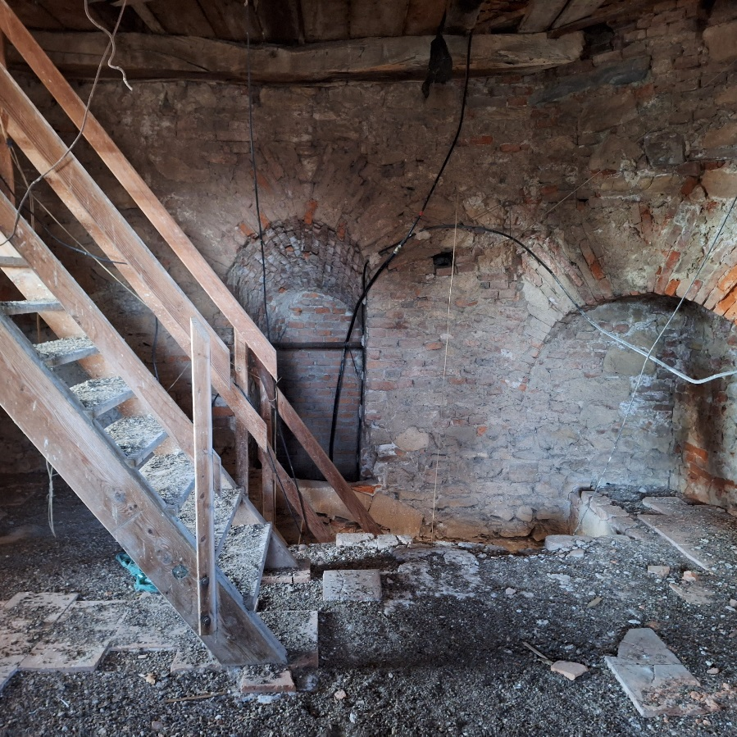
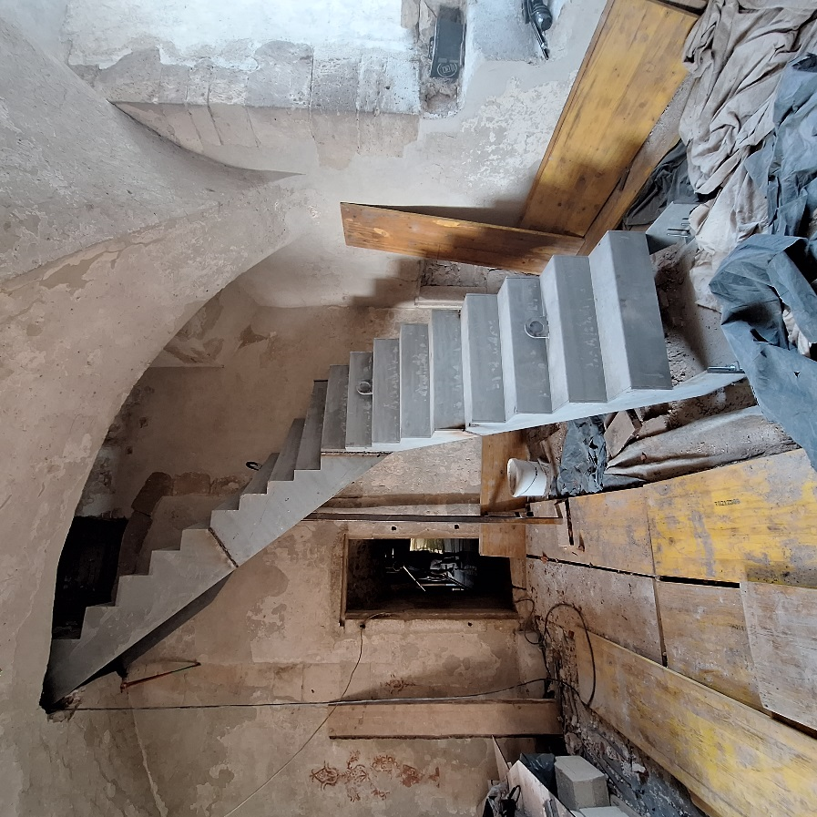
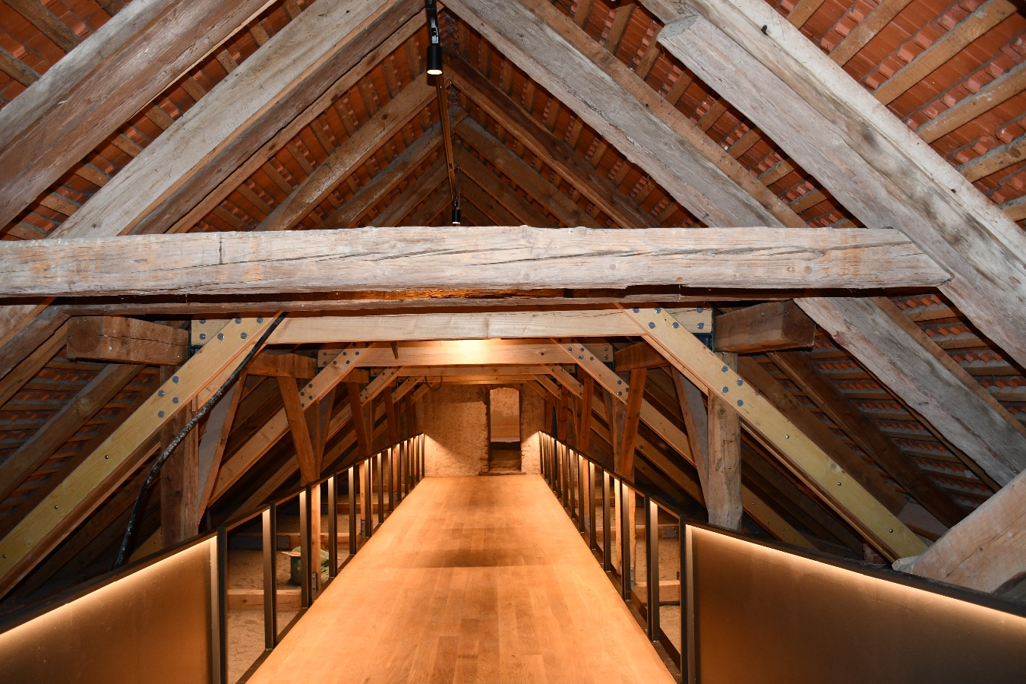

Slide 7
Steletovo priznanje za leto 2025
prejme
Splošna bolnišnica Novo mesto
za projekt prenove negovalne bolnišnice Julija v Novem mestu

Slide 8
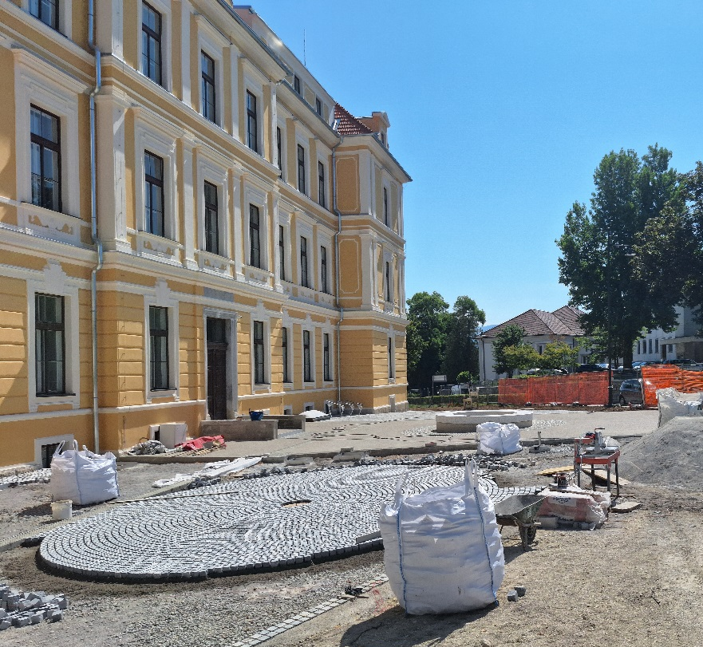
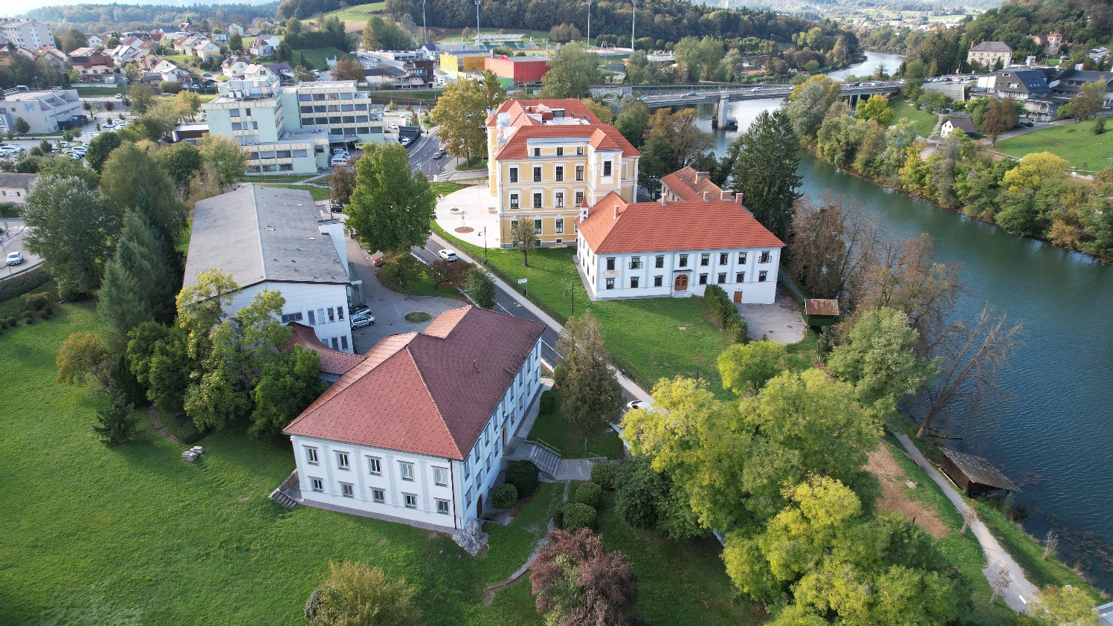
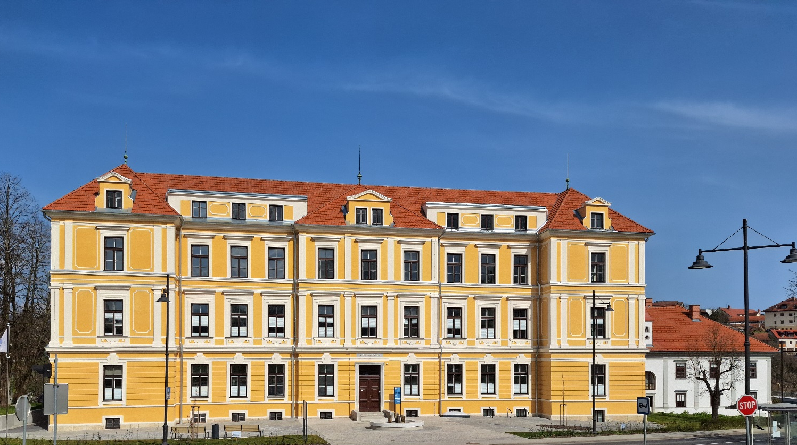

Slide 9
Steletovo priznanje za leto 2025
prejmejo
Terme Dobrna, d. d.
za prizadevanja pri ohranjanju in prenovi zdraviliškega kompleksa

Slide 10
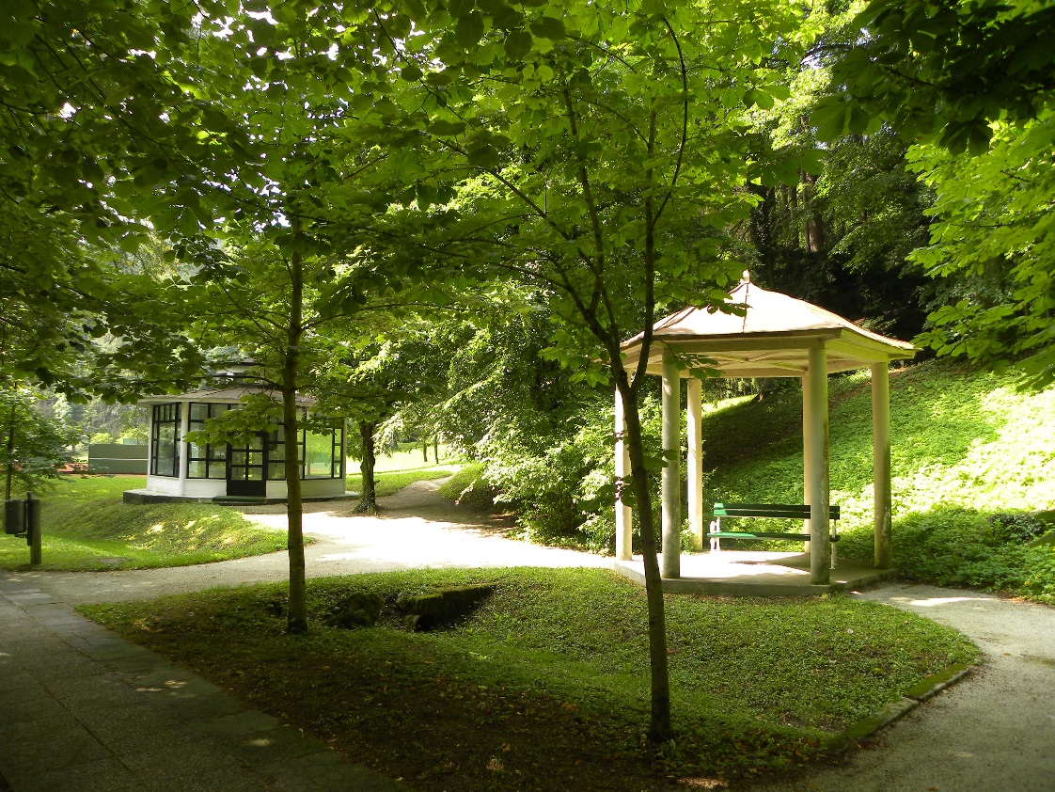
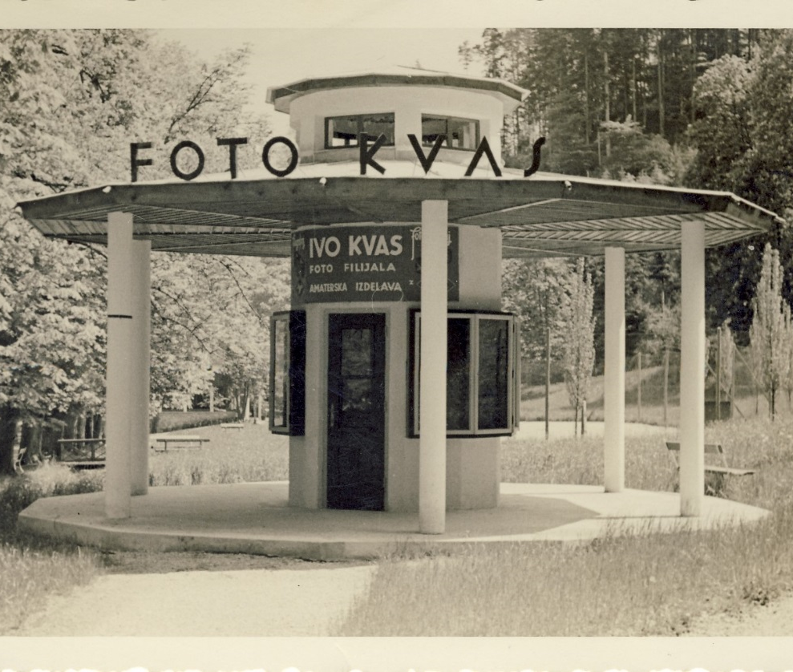
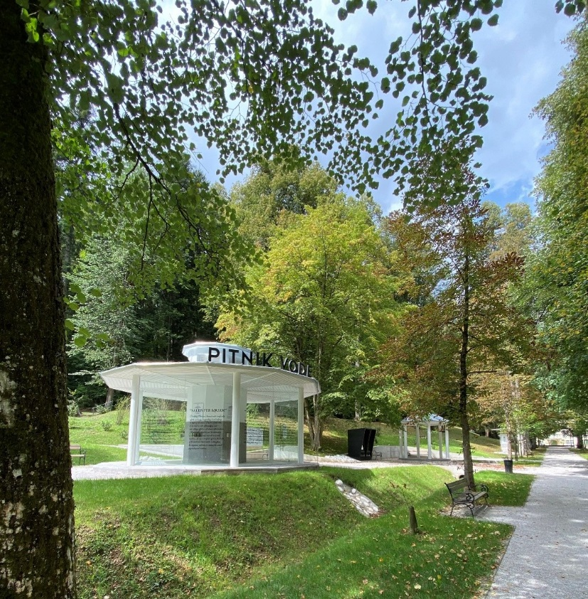
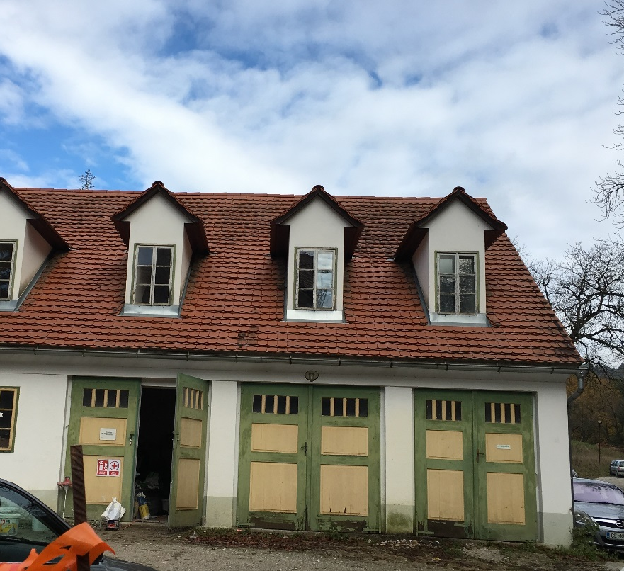
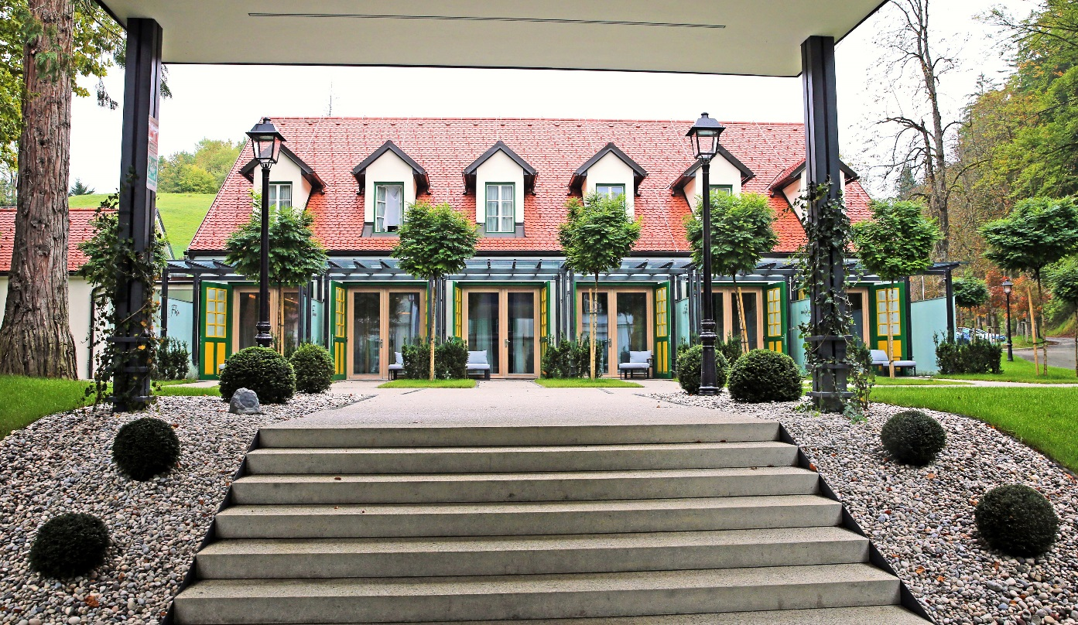
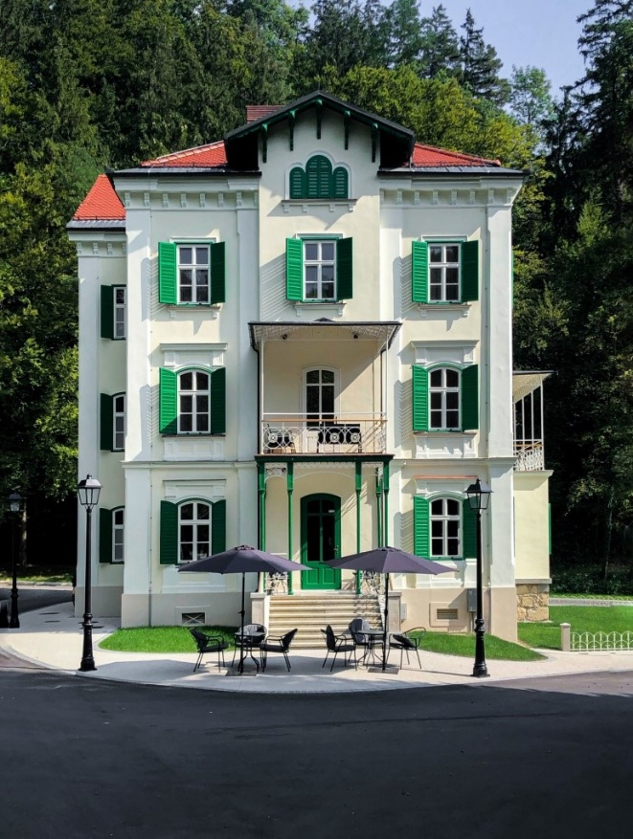

Slide 11
Steletovo priznanje za leto 2025
prejme
Delovna skupina za prenovo
Železniške postaje v Novi Gorici
Katja Kosič, dr. Alenka Di Battista, mag. Marta Bensa, Klavdij Zalar
za zgledno prenovo Železniške postaje v Novi Gorici

Slide 12
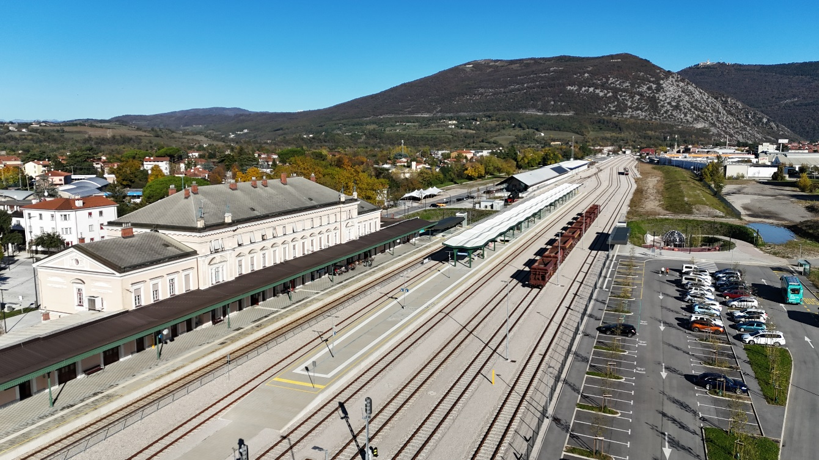
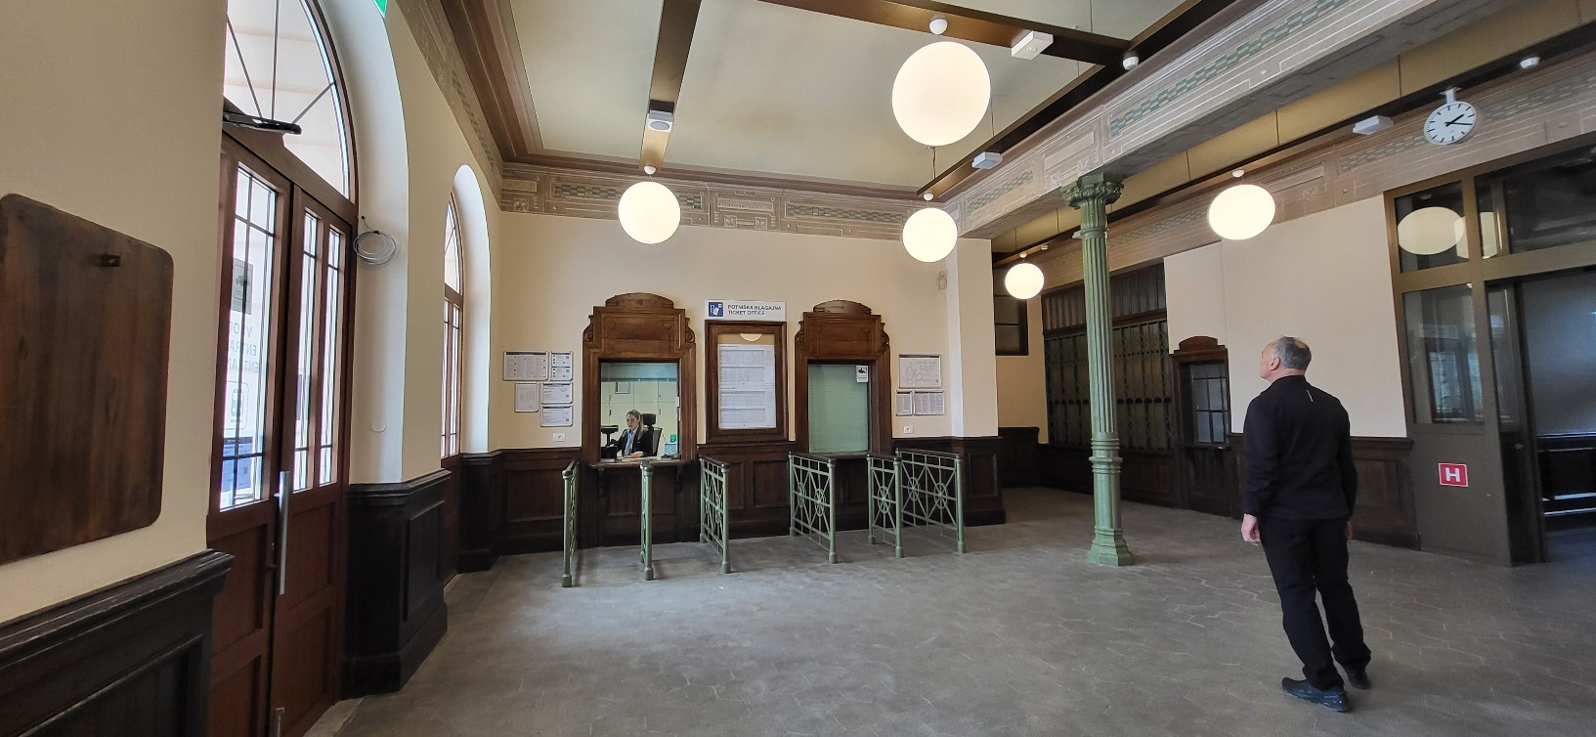
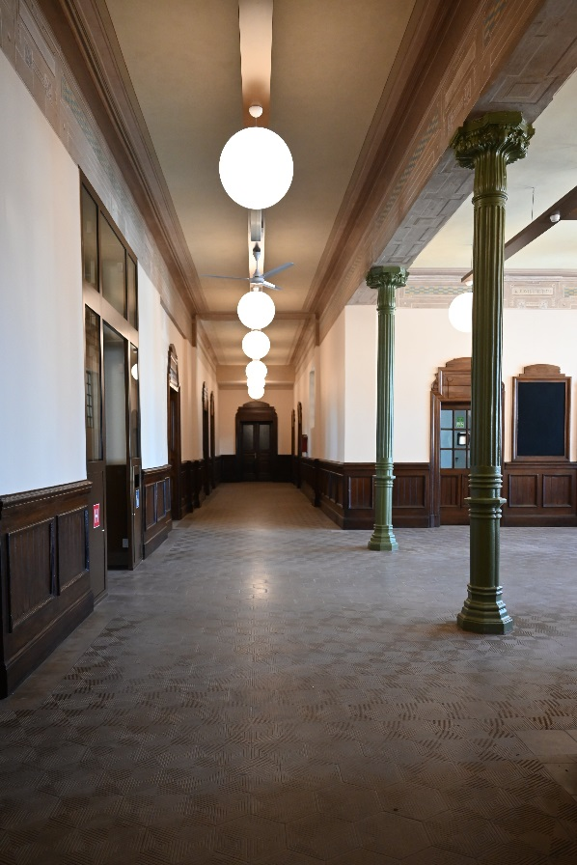
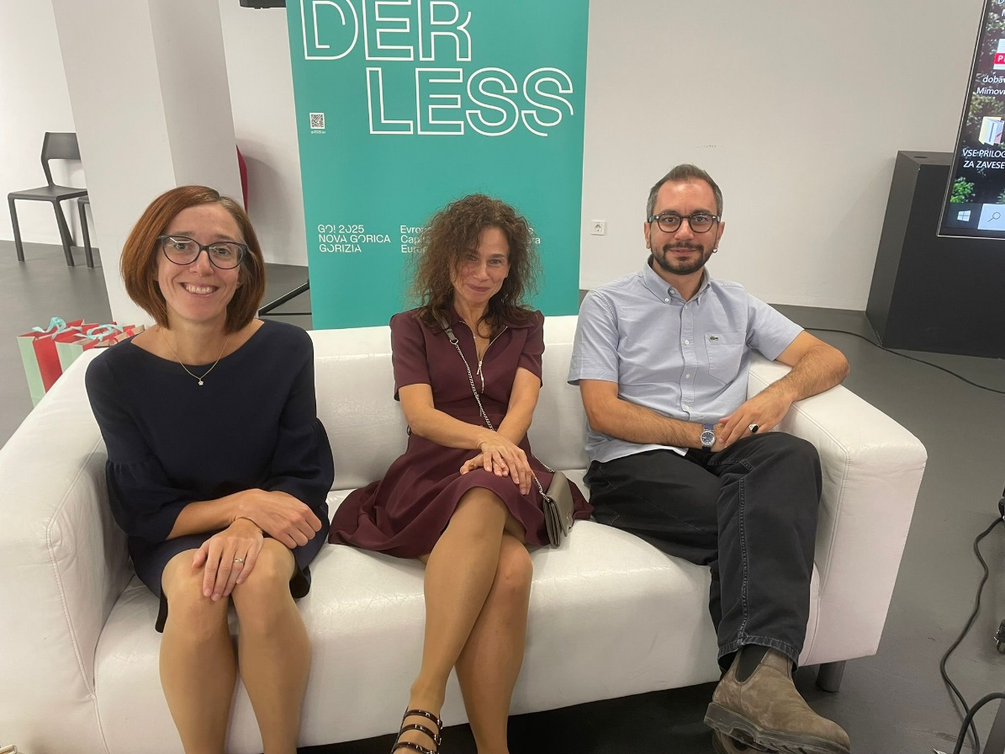
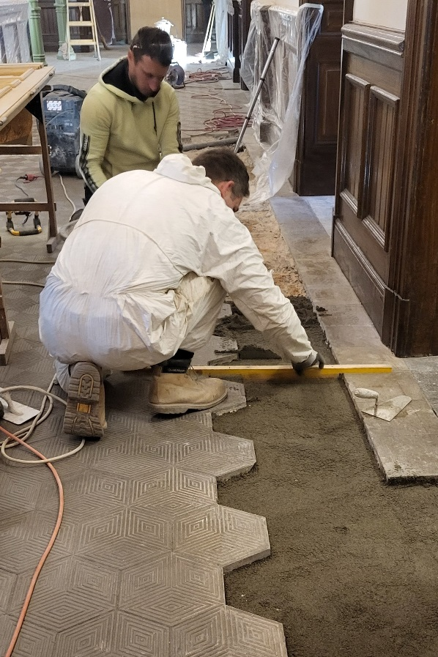
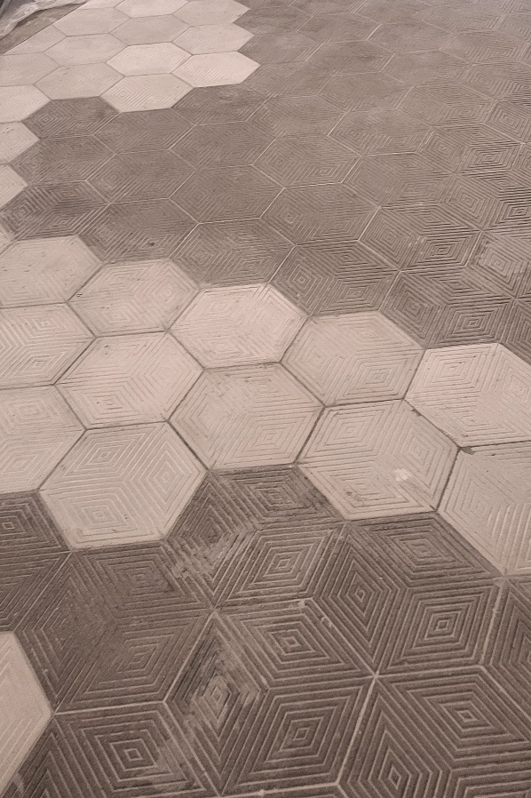

Slide 13
Steletovo nagrado posthumno
prejme
Dušan Strgar
(1959-2024)
za vrhunske dosežke in življenjsko delo na področju
varstva in ohranjanja kulturne dediščine v Republiki Sloveniji

Slide 14
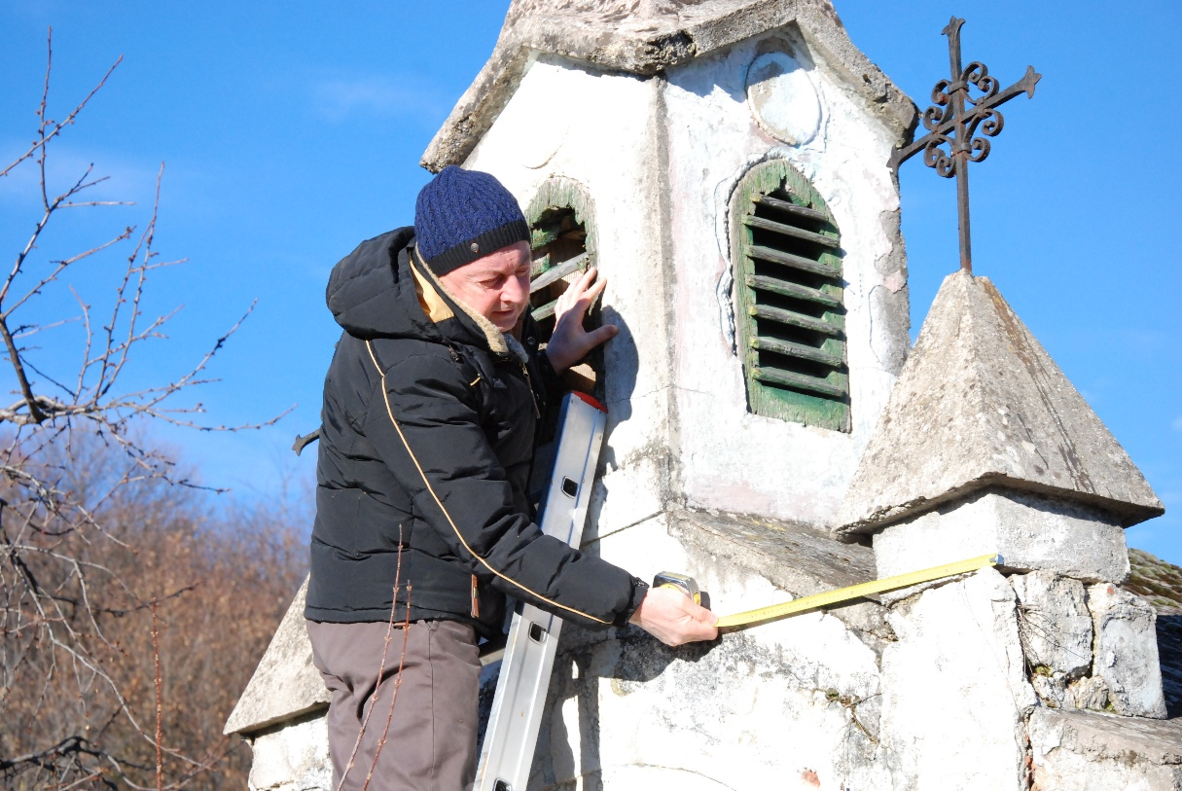
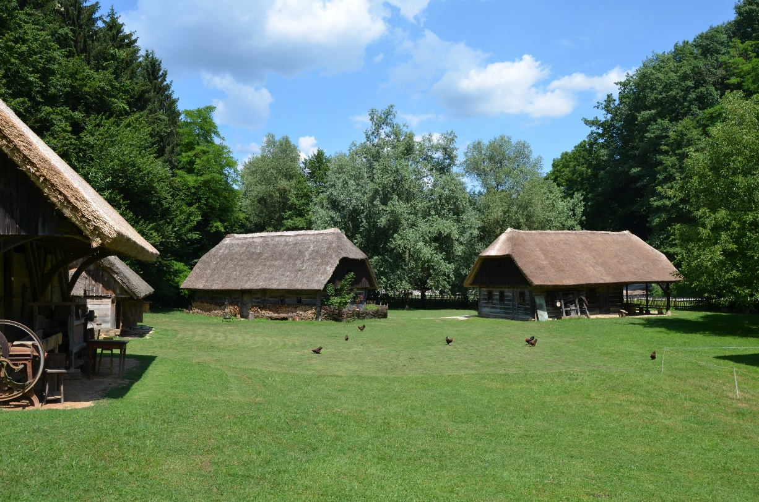
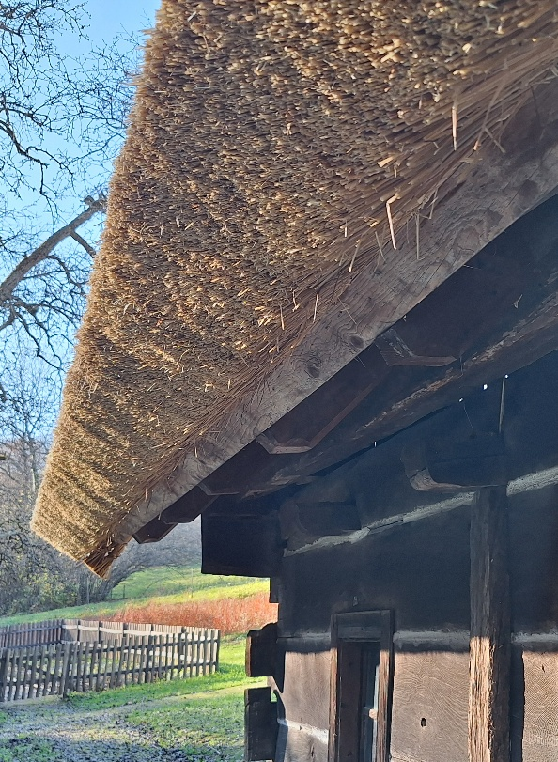
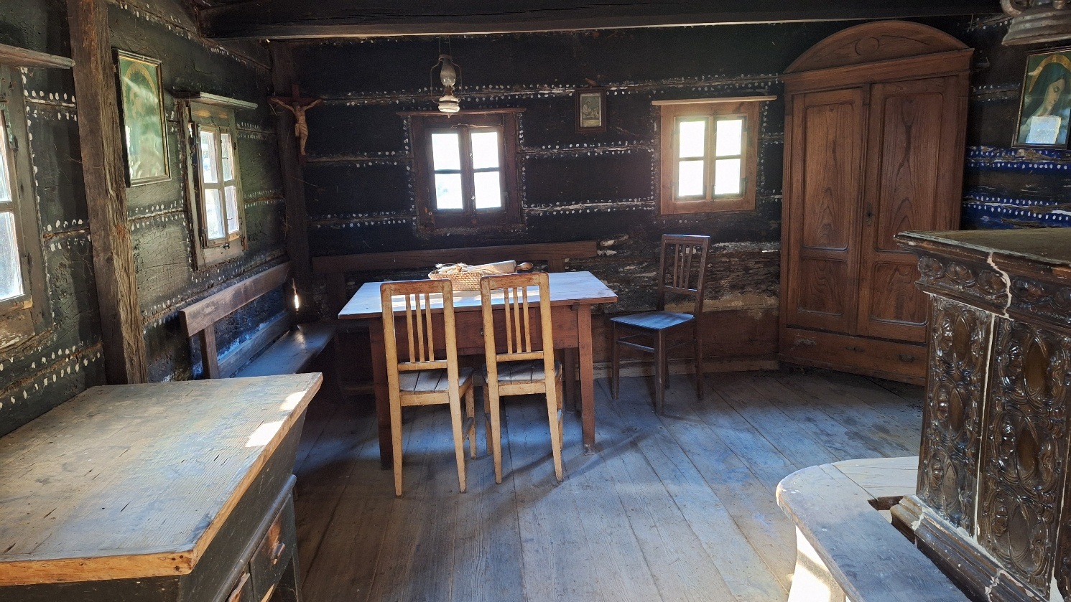
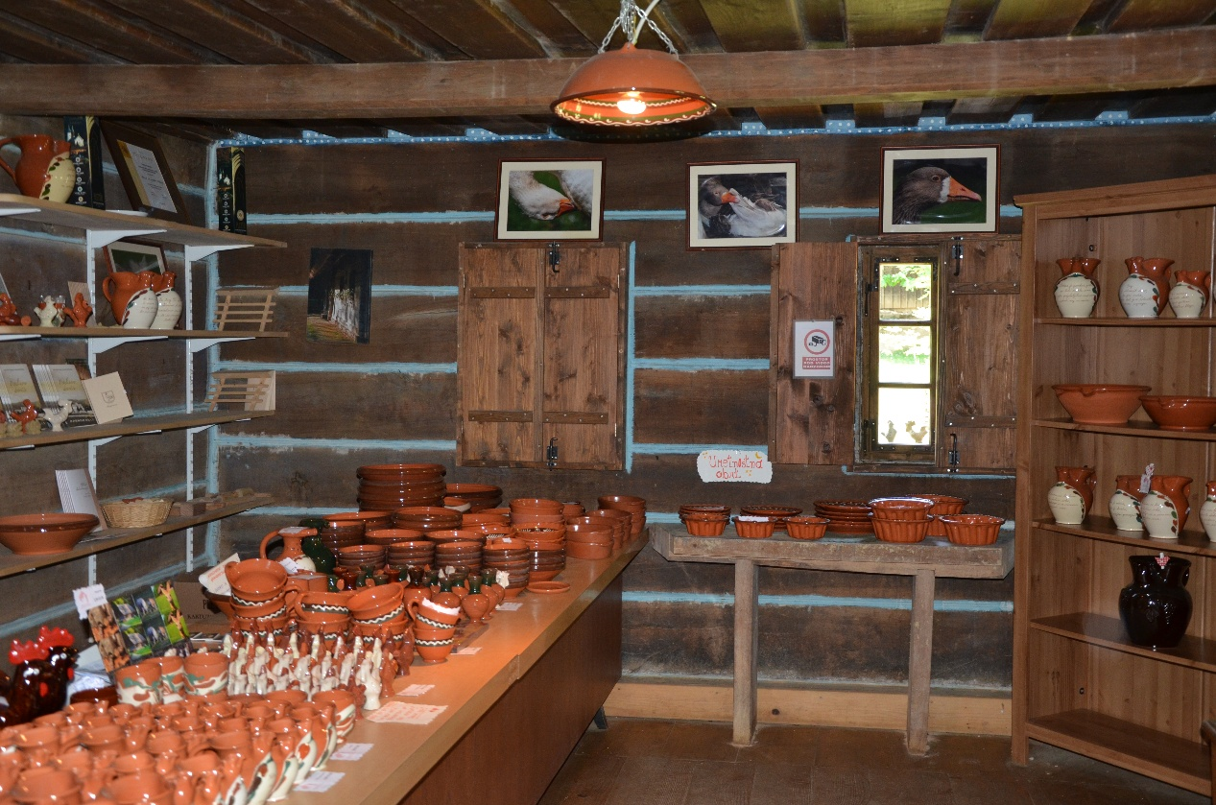
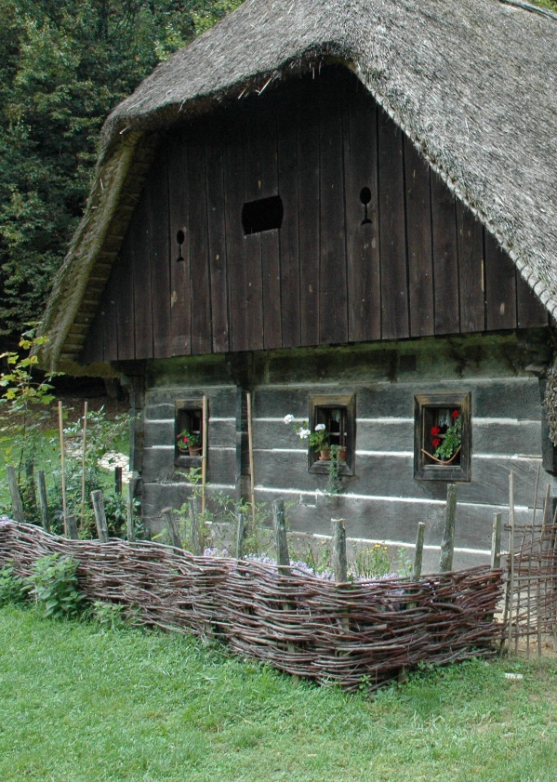

Slide 15

Steletovo nagrado za leto 2024
prejme
Andrejka Ščukovt
za življenjsko delo in vrhunske dosežke na področju ohranjanja in
predstavljanja kulturne dediščine v Republiki Sloveniji

Slide 16
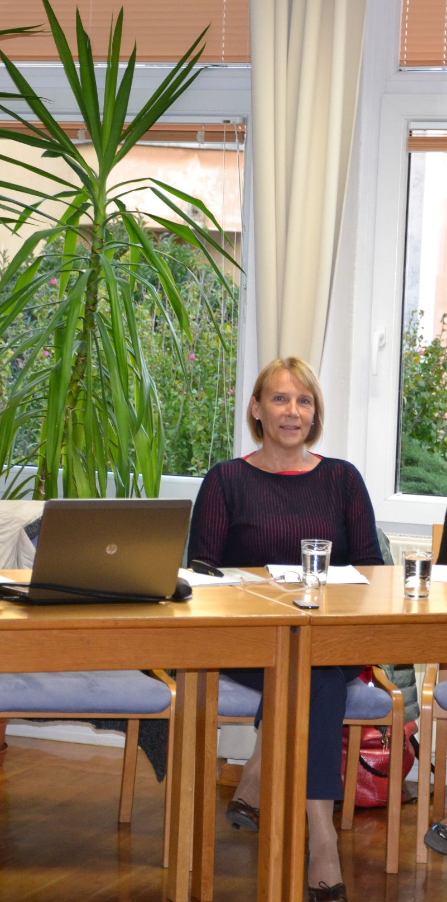
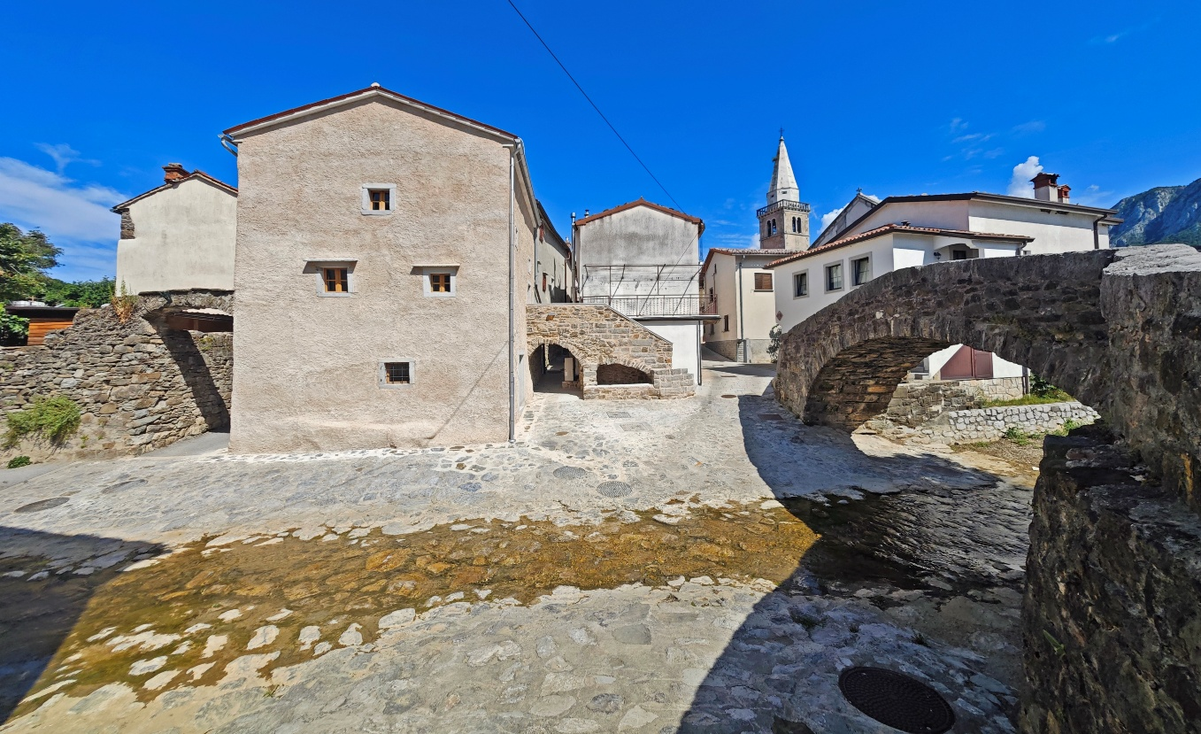
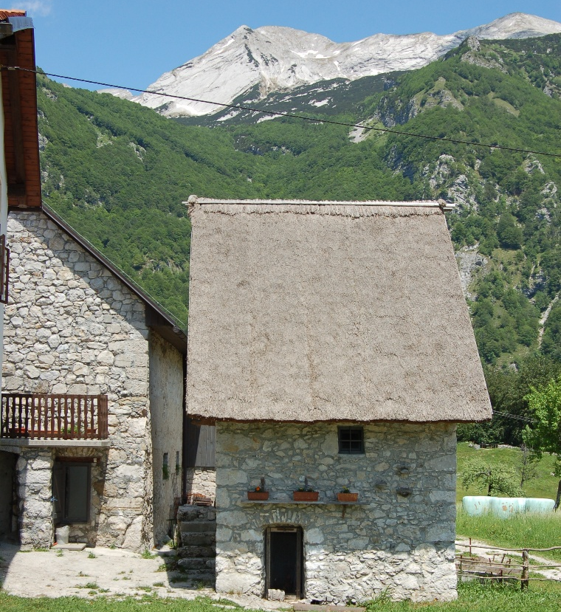
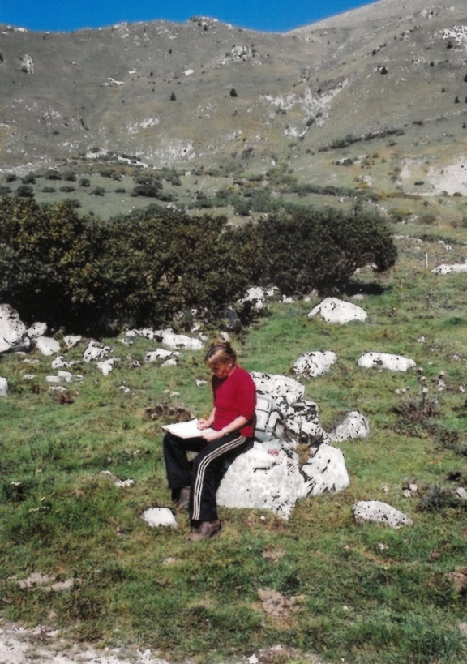
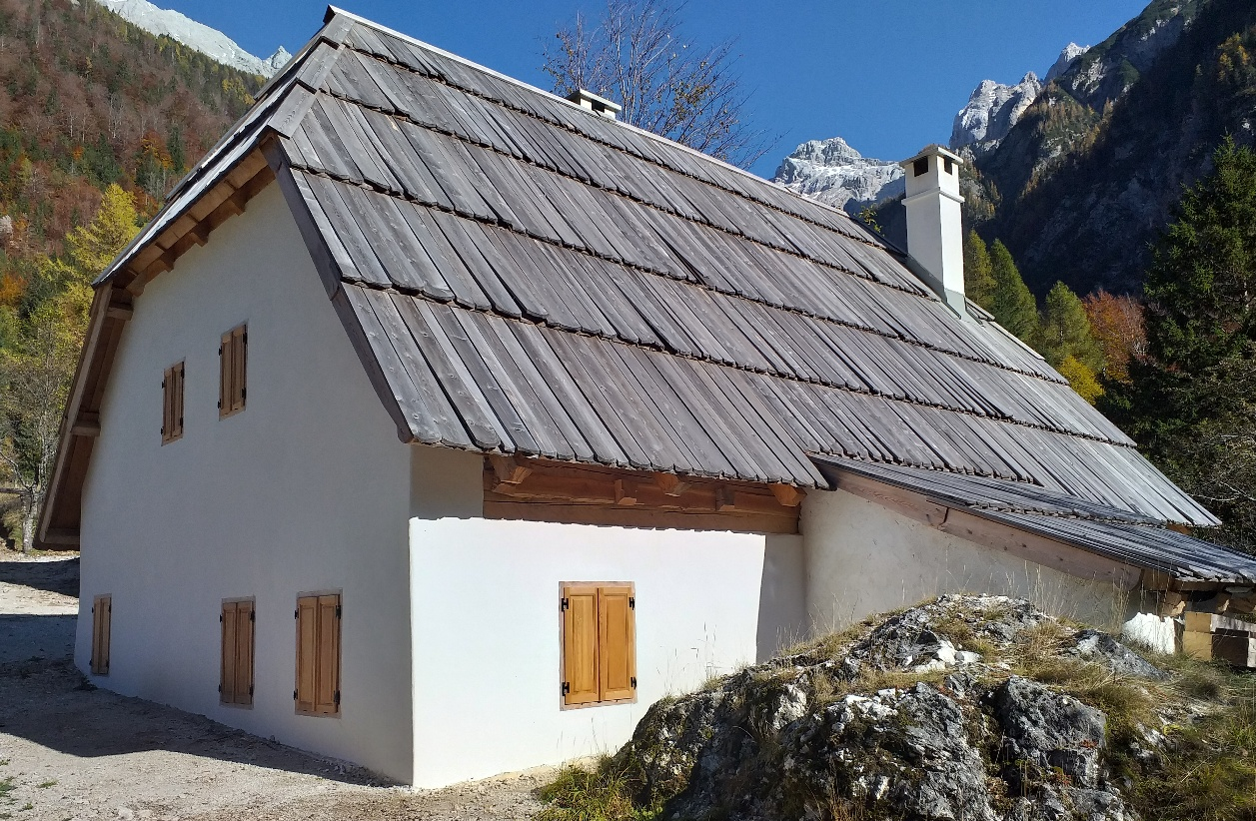
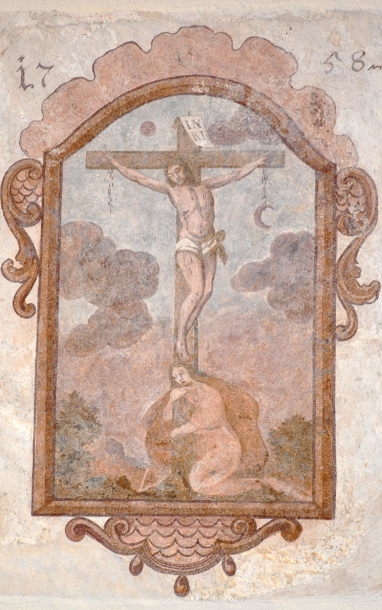

Slide 17
Steletovo nagrado za leto 2025
prejme
dr. Philip F. J. Mason
za izjemne dosežke pri ohranjanju, raziskovanju in predstavljanju
arheološke kulturne dediščine v Republiki Sloveniji

Slide 18
